Slide 1
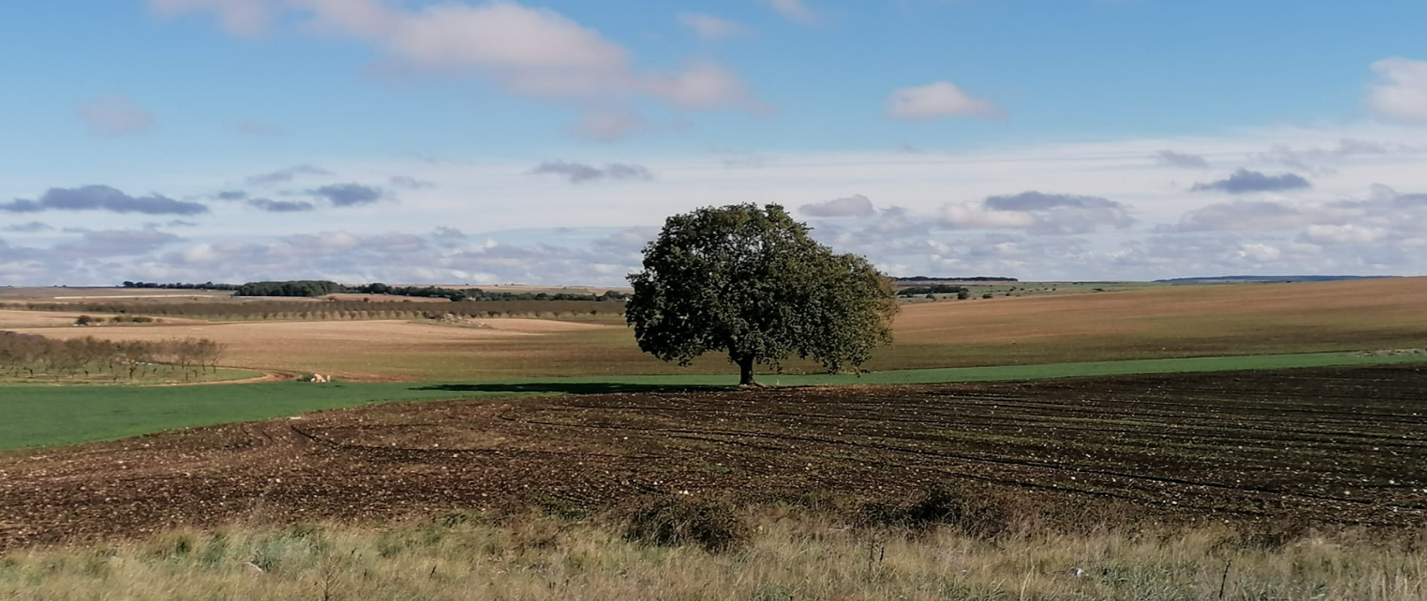
L’albero monumentale può dirsi monumento, in quanto come i monumenti degli uomini è nel contempo archivio (botanico), testimonianza (di resilienza) e riserva (di biodiversità). - Rappresentano unità elementari di paesaggio, costituiscono habitat e nicchie ecologiche per numerose specie di animali legati alla pianta. - Sono testimoni dello scorrere del tempo, vengono utilizzati, infatti, per studi come la dendroclimatologia e la dendrocronologia utili per datare eventi geologici. - Rappresentano la descrizione retrodatata di un’ambiente. La loro presenza indica un antico equilibrio biologico e naturalistico, quasi sempre distrutto dall’uomo. - Sono specie molto longeve. Gli alberi sono esseri viventi con capacità d’intelligenza, cognizione, comportamento e comunicazione. Le avversità lungo centinaia e migliaia di anni e, con la loro stessa presenza, dimostrano che da un punto di vista evolutivo hanno avuto un grande successo e sono molto intelligenti.
I GUARDIANI DEL PAESAGGIO
Loc. Murgia della Crocetta - Altamura

Slide 2
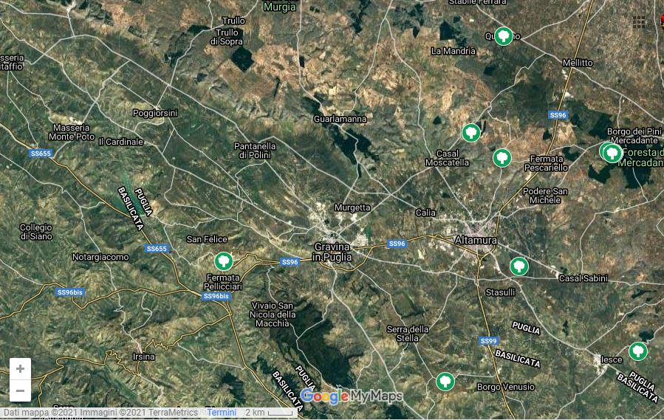
Gli alberi monumentali possono essere considerati tra gli esseri viventi i più antichi del mondo. Il numero degli alberi monumentali segnalati sul territorio murgiano è abbastanza esiguo. Sul territorio di Gravina sono ufficialmente presenti solo due alberi monumentali presso Recupa Scardinale. Il territorio di Altamura ad esempio, pur con condizioni paesaggistiche e vegetazionali diverse, ne presenta qualcuno in più (ben 7).
I GUARDIANI DEL PAESAGGIO
Segnalazione degli alberi monumentali nell’area dell’alta murgia estratto dal sito ufficiale

Slide 3
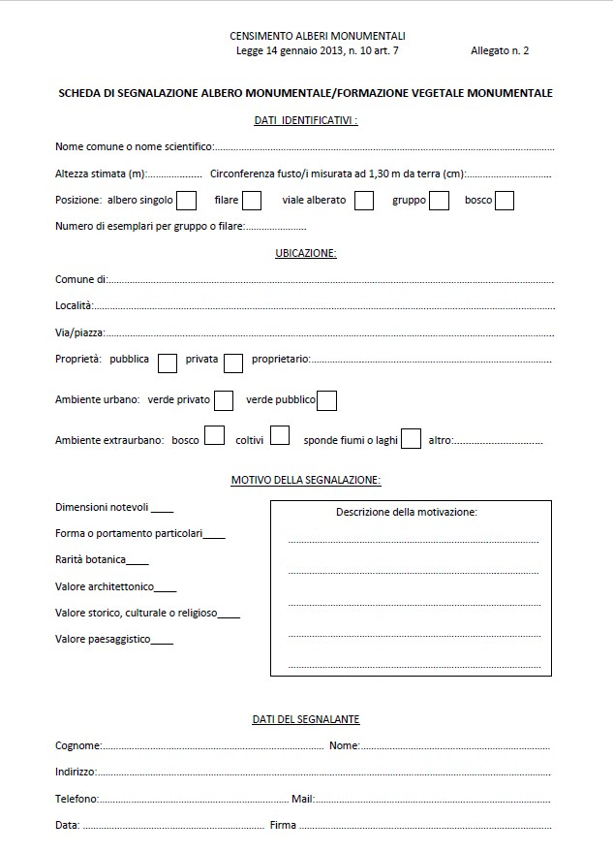
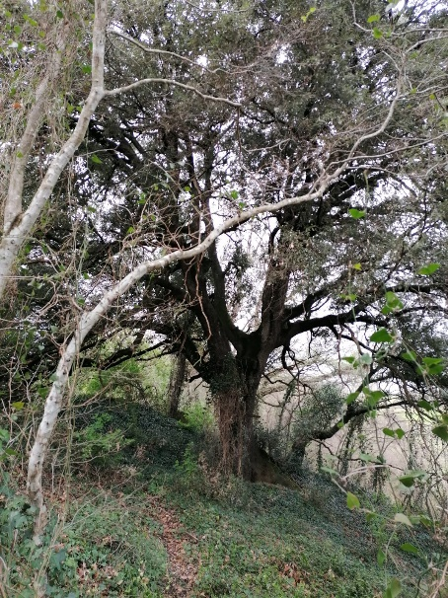
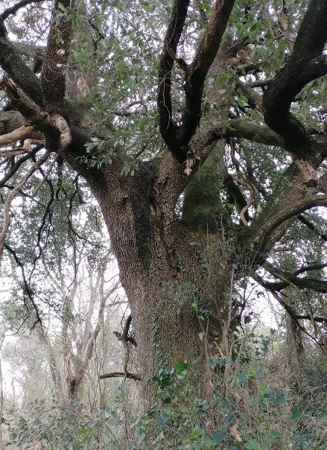
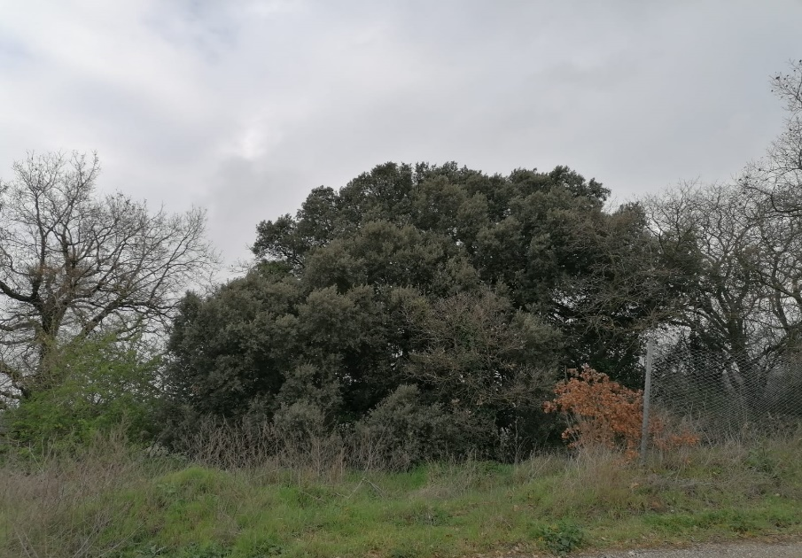
Come segnalare un albero monumentale?
I GUARDIANI DEL PAESAGGIO
Scheda per segnalazione albero monumentale
Leccio monumentale segnalato sul territorio di Gravina nei pressi del Bosco di Gravina

Slide 4
In un’epoca caratterizzata dalla perdita sempre maggiore di valori, gli alberi monumentali, custodi di memorie, possono rappresentare per le comunità componenti identitarie, culturali e storiche. Arrivando ai giorni nostri, nella seconda metà dell’Ottocento gli alberi, oltre a rappresentare un elemento di bellezza per le città, avevano anche un significato interiore: essi costituivano un atto di fede nel futuro, in quanto portatori di messaggi di valore da trasmettere alle generazioni future. La prima campagna di divulgazione per la protezione degli alberi monumentali ebbe inizio quando, nel 1971, il direttore del Parco Nazionale d’Abruzzo, dott. Franco Tassi, in occasione del convegno sul paesaggio promosso dalla Società Botanica Italiana a Firenze, denunciò la prassi forestale di considerare gli alberi monumentali “vecchi, senescenti, seccaginosi e marcescenti”. Seguì un grande dibattito e da allora l’attenzione dell’opinione pubblica è cambiata, anche perché il Parco Nazionale d’Abruzzo insieme al WWF, guidato da Fulco Pratesi, varò nel 1972 il progetto “Operazione Grande Albero” che proponeva a livello nazionale un censimento dei patriarchi vegetali e l’emanazione di apposite leggi di tutela. Anche il Corpo Forestale dello Stato (CFS) attivò nel 1981 un censimento degli alberi monumentali su tutto il territorio nazionale attraverso i propri comandi stazione, producendo circa 22.000 segnalazioni, rimaste tali. Valorizzare un albero, a volte, può creare le condizioni affinché spazi in declino o che hanno perduto il loro significato possano recuperare un carattere spaziale, relazionale e culturale.
I GUARDIANI DEL PAESAGGIO

Slide 5
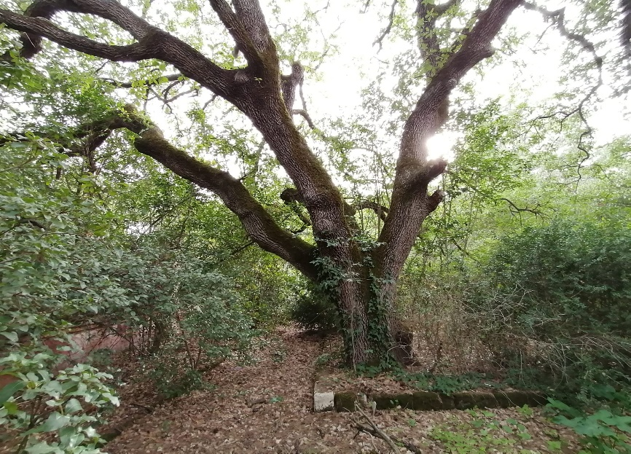
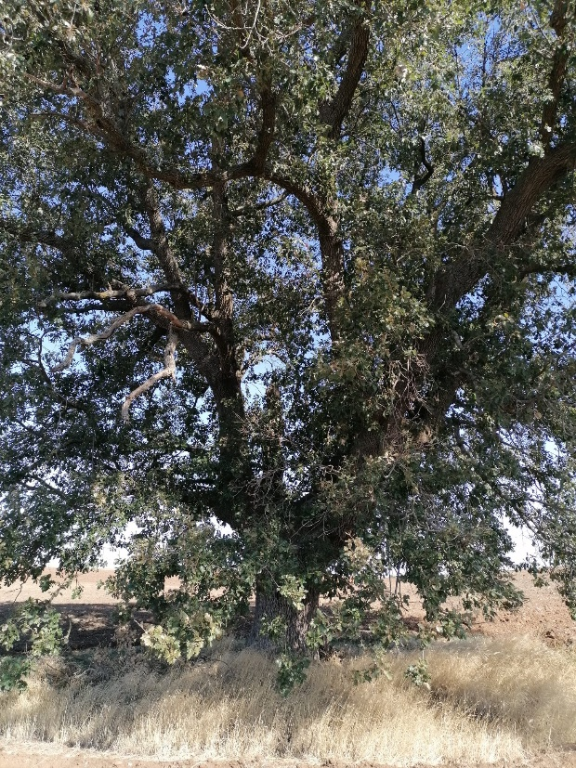
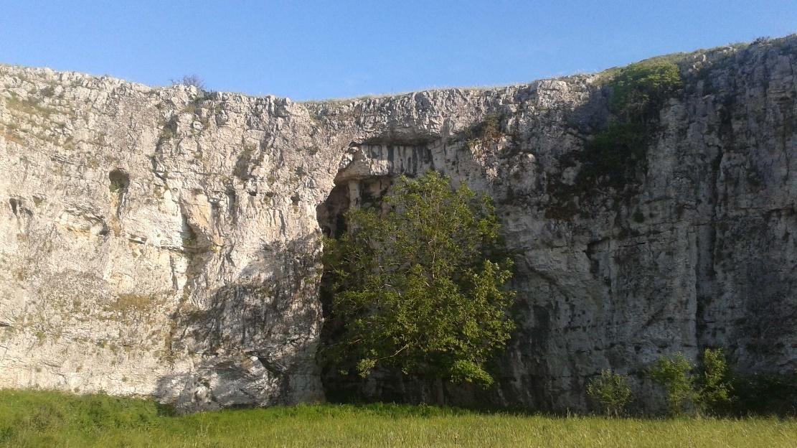
Cosa rappresentavano questi maestosi alberi in passato? Come venivano percepiti dai nostri antenati? Sono stati elementi importanti in ogni cultura remota, erano presenti nelle tradizioni e nelle leggende di ogni popolazione. Alle nostre latitudini essi dovevano assumere un significato vitale, forse magico, legato alla vita dell’uomo, simbolo di tenacia e di convivenza simbiotica.
I GUARDIANI DEL PAESAGGIO
Maestosa roverella presente nella Villa Margherita di Gravina in Puglia (BA)
Falesia con grotta coperta da albero in loc. Capotenda
Albero monumentale in loc. San Domenico

Slide 6
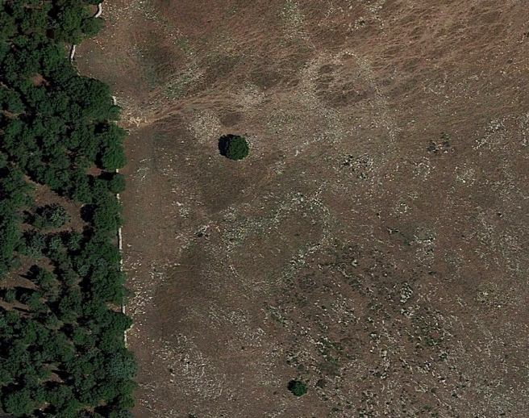
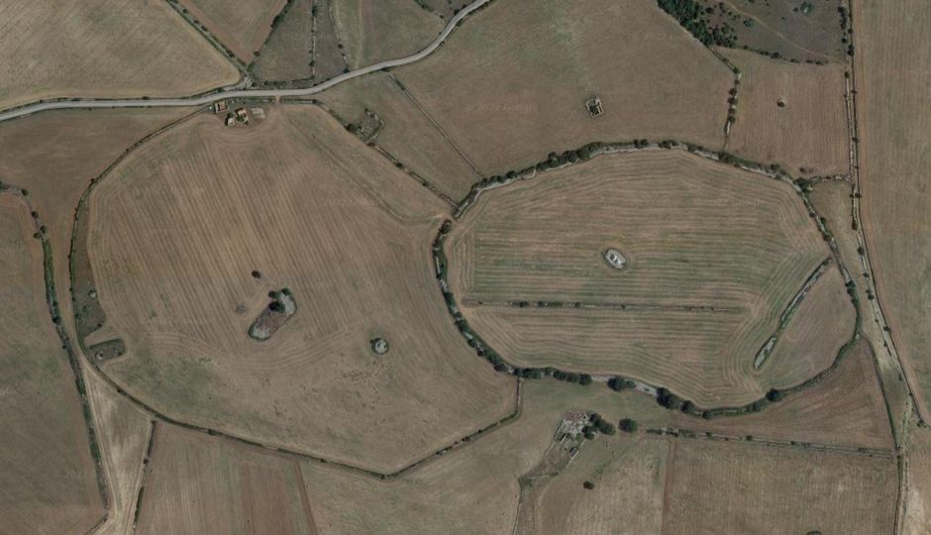
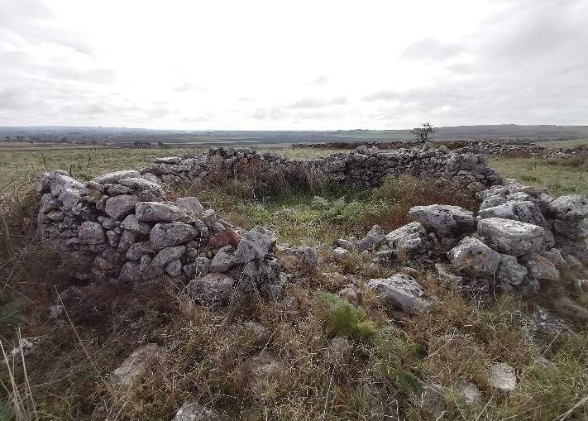
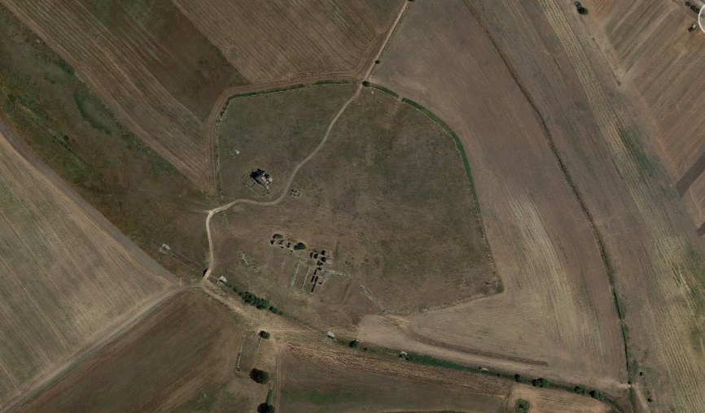
Bisognerebbe porre attenzione alla forma degli alberi, al tronco e alla chioma: il cerchio è un simbolo universale dalle origini antichissime. Il cerchio come immagine archetipica della psiche, il simbolo del Sé; nelle diverse epoche è stato usato per rappresentare il Sole, la Luna, la Terra, il Femminile, la compiutezza di ciò che non ha inizio né fine. Il simbolo dell’infinito è un doppio cerchio (forma ad otto)
I GUARDIANI DEL PAESAGGIO
Cromlech in loc. Le Murici – lato Altamura
Casette di Castigliolo - Altamura
Antico recinto (Mungituro?) loc. Chiazzodd
Mura arcaiche che circondano la masseria San Mauro - Gravina

Slide 7
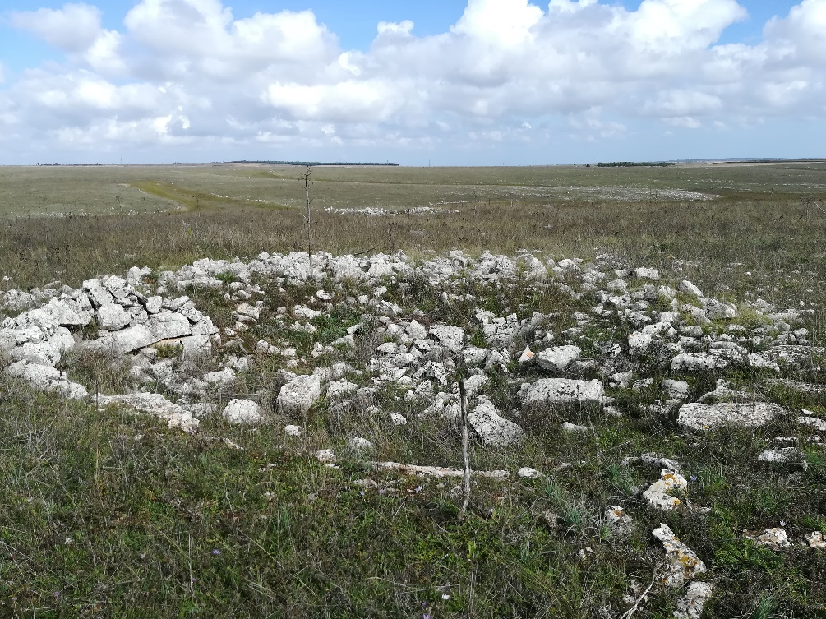
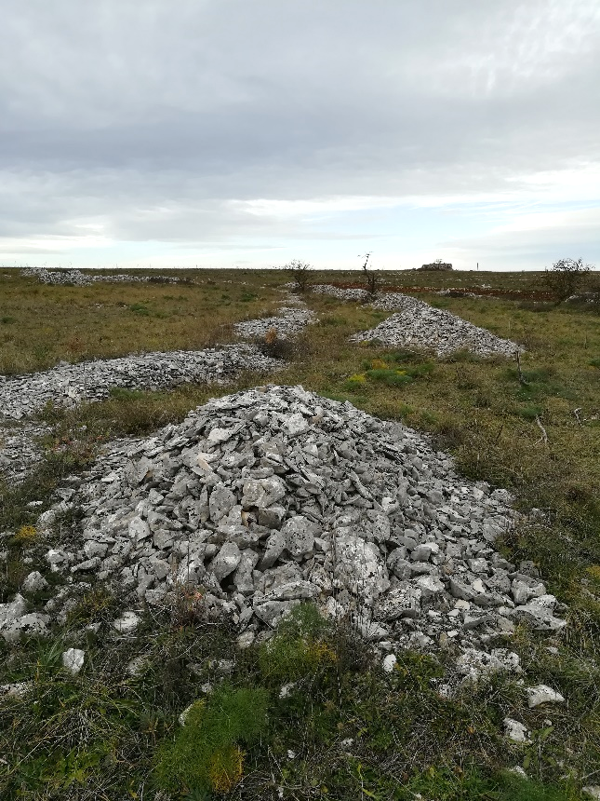
In area murgiana sono presenti molte strutture che hanno una origine antica, quasi sempre neolitica: cerchi di pietre, ipogei circolari, tombe a tumulo che hanno in comune la forma, non sempre perfettamente circolare, molto spesso a forma di un'ellisse. Il numero delle pietre che lo compongono può variare tra 4 e 60 erette di proposito, e spesso contengono al loro interno tombe o camere funerarie. I più antichi cerchi conosciuti vennero probabilmente eretti circa 5000 anni fa e si possono considerare evoluzioni di colline sepolcrali, che contenevano camere mortuarie in legno o pietra.
I GUARDIANI DEL PAESAGGIO
Antico recinto ipogeo (riparo?) in loc. masseria Monaco Grande - Gravina
Tombe a tumulo in loc. Franchini - Altamura

Slide 8
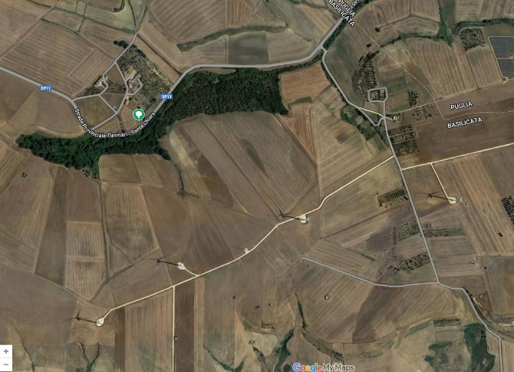
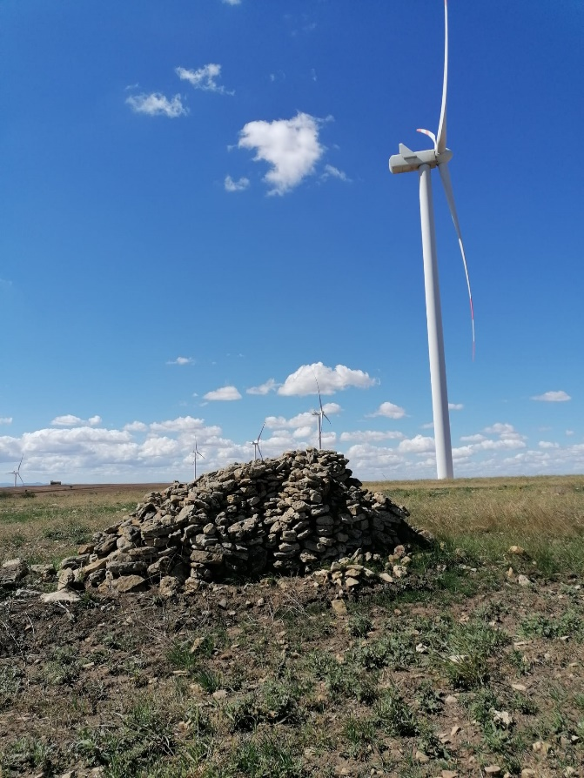
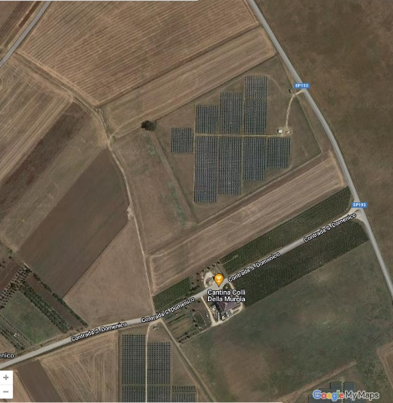
In questa continuità si può dimostrare che, molto frequentemente, nei pressi degli alberi monumentali si ritrovano siti archeologici: è forse la dimostrazione che in passato vi era un grande rispetto per questi alberi tale da conservarli nel loro ambiente, avendo cura di loro e senza tagliarli indiscriminatamente.
I GUARDIANI DEL PAESAGGIO
Villa imperiale (età romana) in loc. Borgo Venusio - Matera
Località San Domenico, sito segnalato dal prof. Small

Slide 9
LA TUTELA. Con buona ragione possiamo affermare che sino a qualche anno fa non c’era una legge specifica che tutelasse gli alberi monumentali. La mancanza di una legge nazionale, infatti, aveva creato un’area disomogenea di autonomia legiferativa da parte delle Regioni e l’esistenza di leggi e regolamenti diversi rischiavano, di fatto, di indebolire tutto il sistema di tutela. Gli alberi monumentali rientravano nella tutela generalista del paesaggio, in quanto parte del paesaggio stesso. La configurazione di una nuova cultura dell’albero monumentale ha trovato riscontro nella Legge n. 10 del 14 Gennaio 2013 e nel Decreto 23 ottobre 2014 del Ministero delle Politiche Agricole Alimentari e Forestali. Ma quale sarà il futuro per questi monumenti naturali?
I GUARDIANI DEL PAESAGGIO
Se continuiamo a distruggere l’ambiente naturale e agricolo perderemo per sempre questi testimoni della storia. L’atteggiamento antropocentrico
che pone l’albero al servizio dell’uomo non sembra avere più alcun fondamento scientifico. Gli alberi monumentali e i boschi vetusti assumono un ruolo insostituibile. Ci auguriamo che il regime di tutela dell’albero monumentale preveda in futuro il principio d’intangibilità.

Slide 10
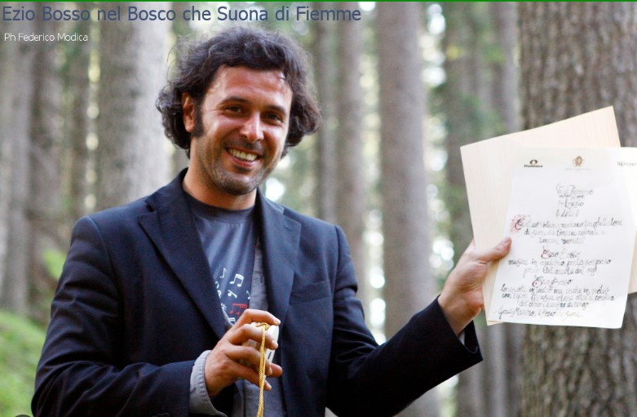
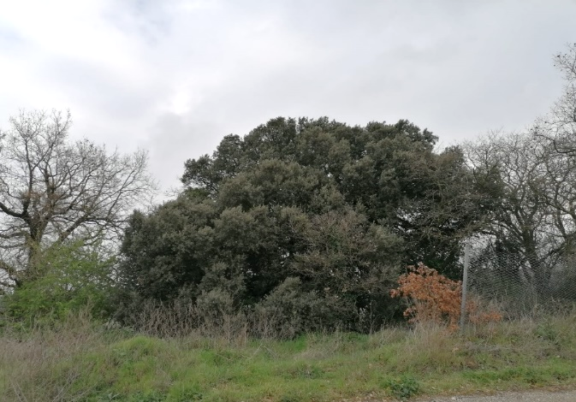
Ezio Bosso (Torino, 13 settembre 1971 – Bologna, 14 maggio 2020) aveva un legame profondo con gli alberi. Il suo amore per gli alberi è dimostrato dai tanti riconoscimenti ottenuti in varie manifestazioni in Italia: la val di Fiemme, ad esempio, gli donò un albero monumentale, un possente abete rosso alto 40 mt. A seguito di questo episodio il musicista compose una vera e prioria colonna sonora chiamata «Following a bird» che commosse al festival di Sanremo del 2016. Recentemente l’autore affermò: «quando si apriranno le gabbie" dopo questo lockdown la prima cosa che farò è mettermi al sole. La seconda sarà abbracciare un albero» Per questo motivo è intenzione dell’Associazione Bosco Difesa Grande dedicare il leccio monumentale, recentemente riconosciuto, alla figura del musicista Ezio Bosso.
I GUARDIANI DEL PAESAGGIO

Slide 11
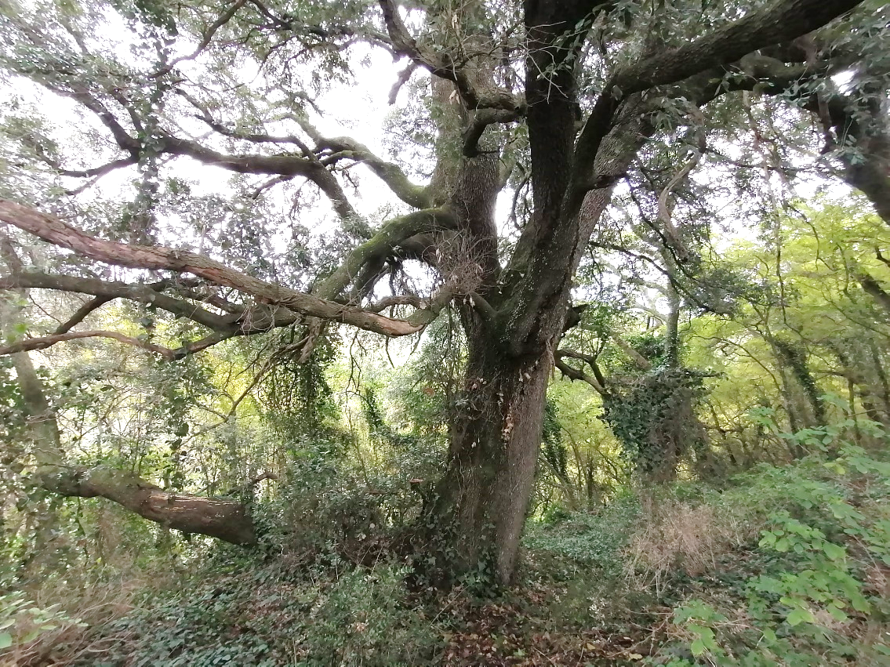
Riconoscere gli alberi monumentali come beni naturali (architetture viventi) significa riconoscere “il patrimonio artistico naturale alla stregua del patrimonio artistico antropico” (Caramalli, 2008).
Grazie per l’attenzione!!

